Slide 1
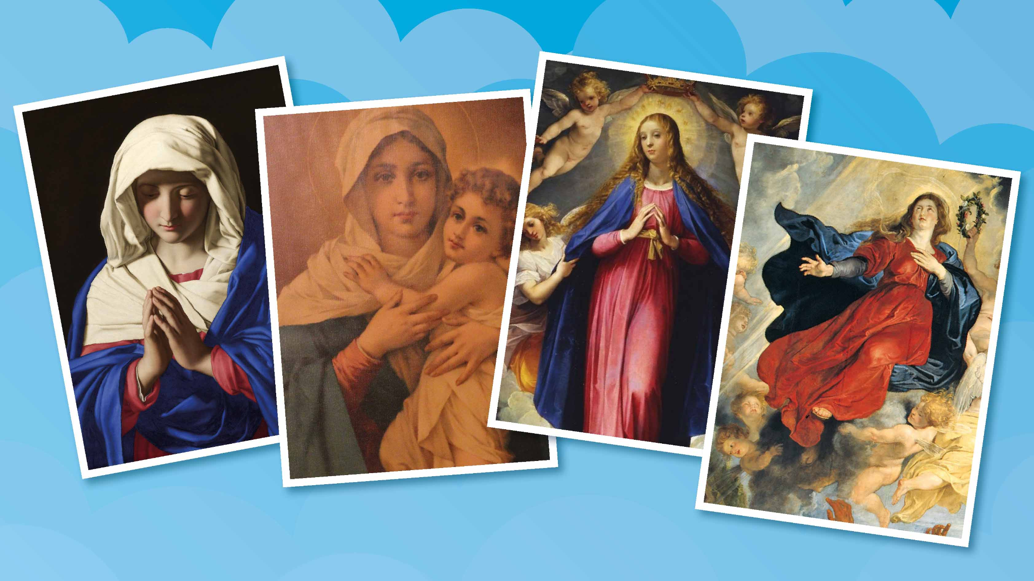
LOS CUATRO DOGMAS MARIANOS
1-.La Maternidad Divina
2-.La Virginidad Perpetua de María
3-.La Inmaculada Concepción
4-.La Asunción en Cuerpo y Alma a los cielos

Slide 2
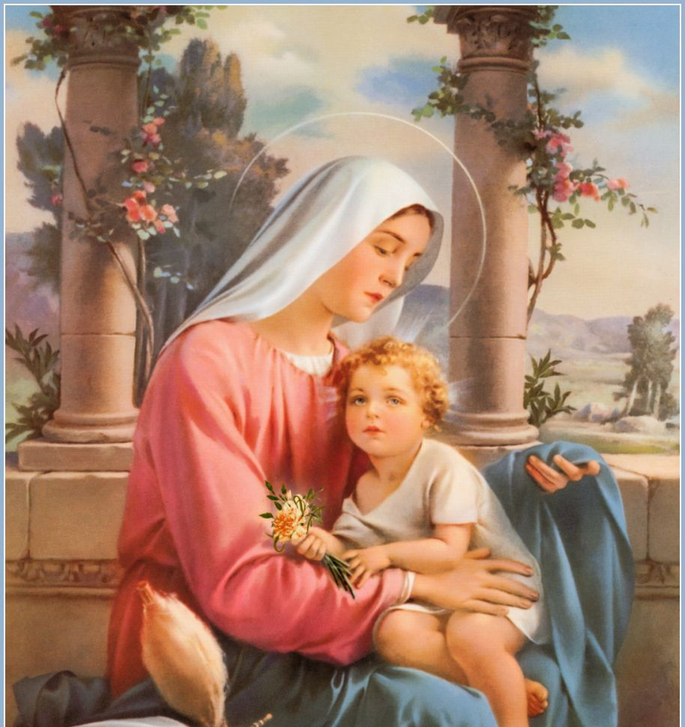
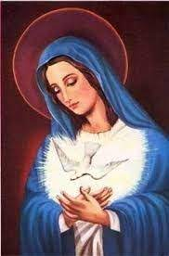
La Maternidad Divina La Virginidad Perpetua de María
Se afirma que María es madre de la persona de su Hijo, madre de su Hijo en persona y este Hijo es Dios. El Hijo del Padre se convirtió en Hijo de María. Ella fue llamada a ser madre de manera libre y consciente
La fe de la Iglesia ha afirmado la concepción virginal del Señor, es decir, que Jesús fue concebido por obra del Espíritu Santo. El Papa Paulo IV en 1555, afirma que María “permaneció siempre en la integridad de la virginidad, a saber, antes del parto, en el parto, y perpetuamente después del parto

Slide 3
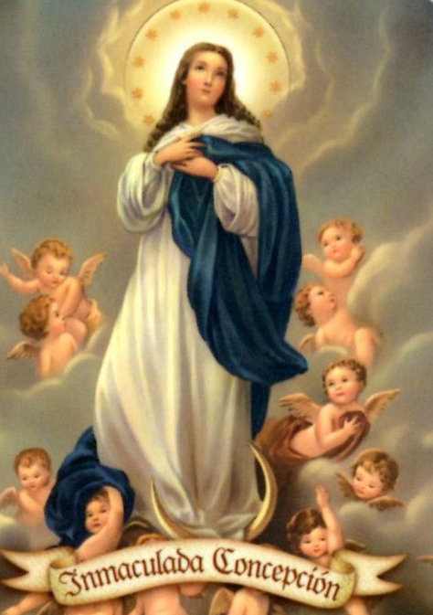
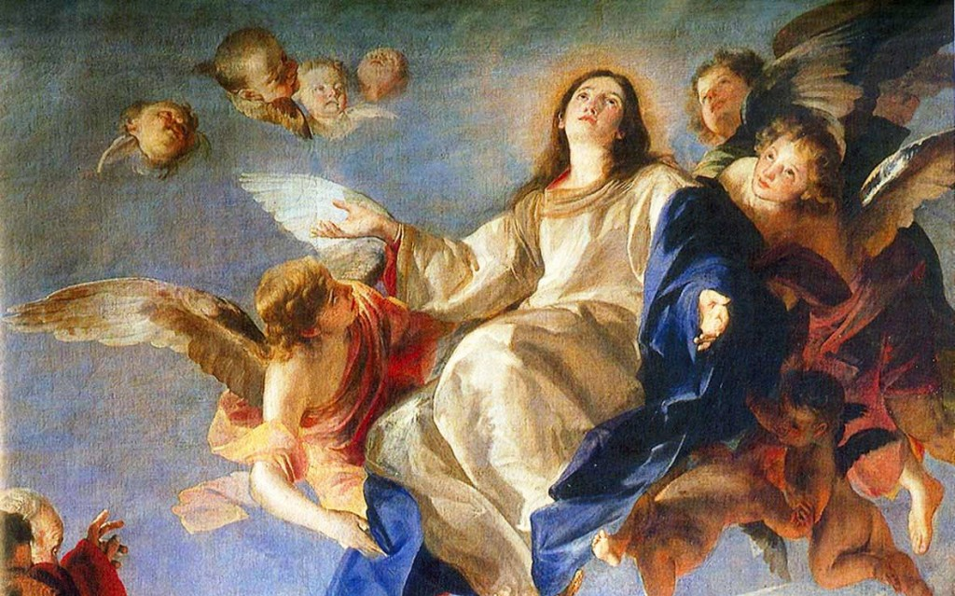
La Inmaculada Concepción
La Asunción en Cuerpo y Alma a los cielos
El 8 de diciembre de 1854, Pío IX definía solemnemente este dogma: “Declaramos, proclamamos, y definimos que la doctrina que sostiene que la beatísima Virgen María fue preservada inmune de toda mancha de la culpa original en el primer instante de su concepción por singular gracia y privilegio de Dios omnipotente, en atención a los méritos de Cristo Jesús, salvador del género humano, está revelada por Dios; y por consiguiente, ha de ser creída firme y constantemente por todos los fieles”
El 1 de noviembre de 1950, Pío XII, definía como dogma de fe la asunción corporal de María: “proclamamos, declaramos y definimos ser dogma divinamente revelado que la Inmaculada Madre de Dios, siempre virgen María, cumplido el curso de su vida terrestre, fue asunta en cuerpo y alma a la gloria celestial”

Slide 4
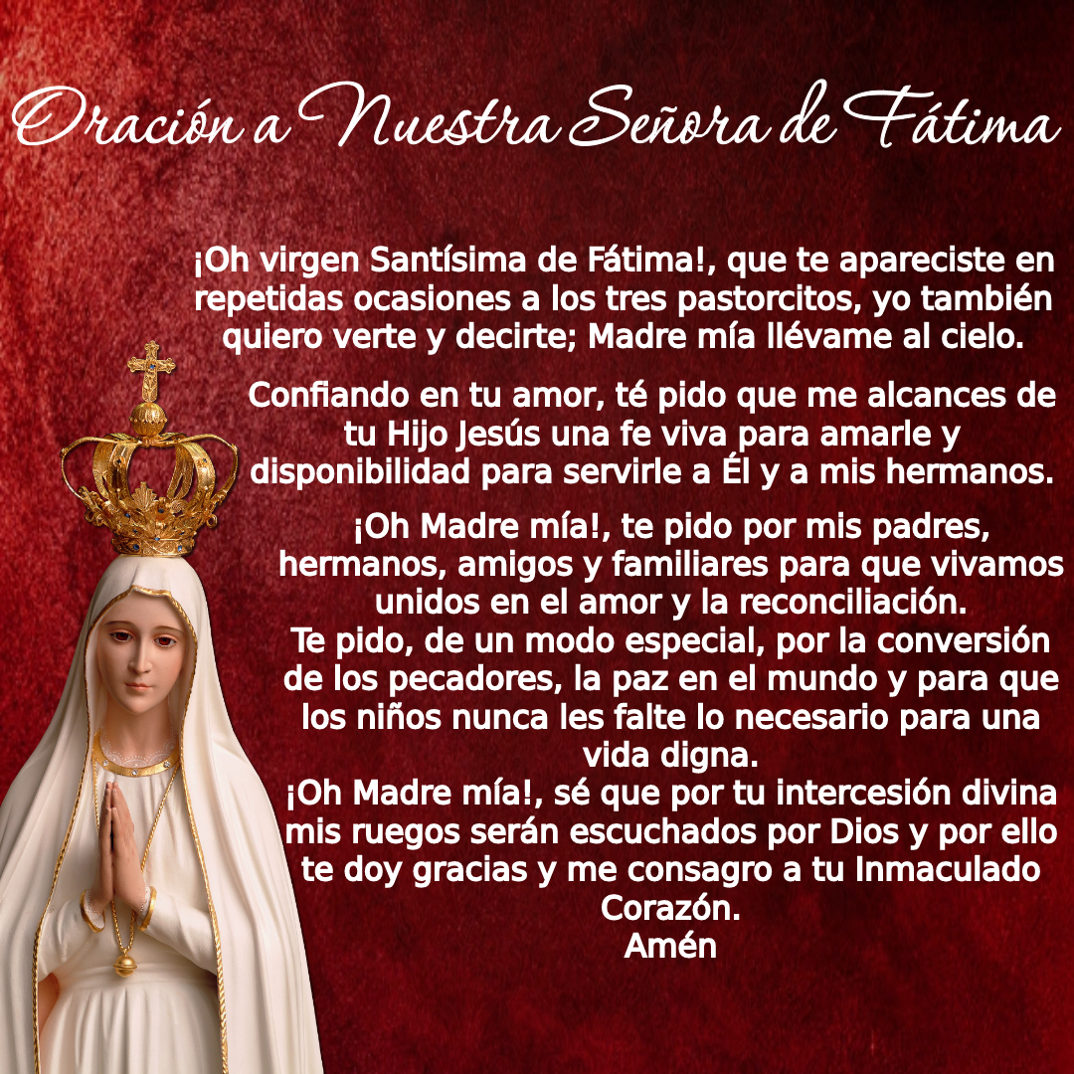
TE DAMOS GRACIAS MADRE POR LOS FRUTOS DE LA CONSAGRACIÓN A TU INMACULADO CORAZÓN
En la consagración que se está llevada a cabo en la parroquia, al Inmaculado Corazón de María, se puede vivenciar esa unidad como hijos de Dios y de nuestra Madre. A su vez ella derrama en cada uno de los que la estamos vivenciando esas gracias y dones, que le pertenecen junto con su dulzura maternal y angelical. Te agradecemos Madre por cuidarnos y acompañarnos siempre y en todo lugar!

